Slide 1
양산시 문화시설 추가 건립 제안서
KDT 데이터분석가 6기 과정 김재원

Slide 2
필요성
-> 기사에 따르면 백화점을 비롯한 복합쇼핑몰이 쇼핑을 위한 공간을 넘어서 다양한 활동을 하기 위한 '복합 문화 공간'으로 탈바꿈하고 있다. 이유는 특정 상품을 구매하기 위해 쇼핑몰을 찾기보다는 가족 및 연인과 여가 시간을 함께 보내기 위해 방문하는 소비자가 늘고 있기 때문이다.
조사에 따르면 백화점은 시간 보내기에 좋은 장소다'라고 인식하는 소비자가 77.2%(중복 선택 가능)인 것으로 나타났다. 뒤이어 '가족과 함께 하기 좋은 장소다'가 63.3%, '쇼핑 외 목적으로 백화점을 방문하는 경우가 많아졌다'가 62,8%로 많았다.
※ 따라서 시간이 지날수록 백화점 뿐만 아니라 복합쇼핑몰은 다양한 볼거리와 체험, 문화 공간을 늘려 소비자의 발걸음을 유도하고 있다.

Slide 3
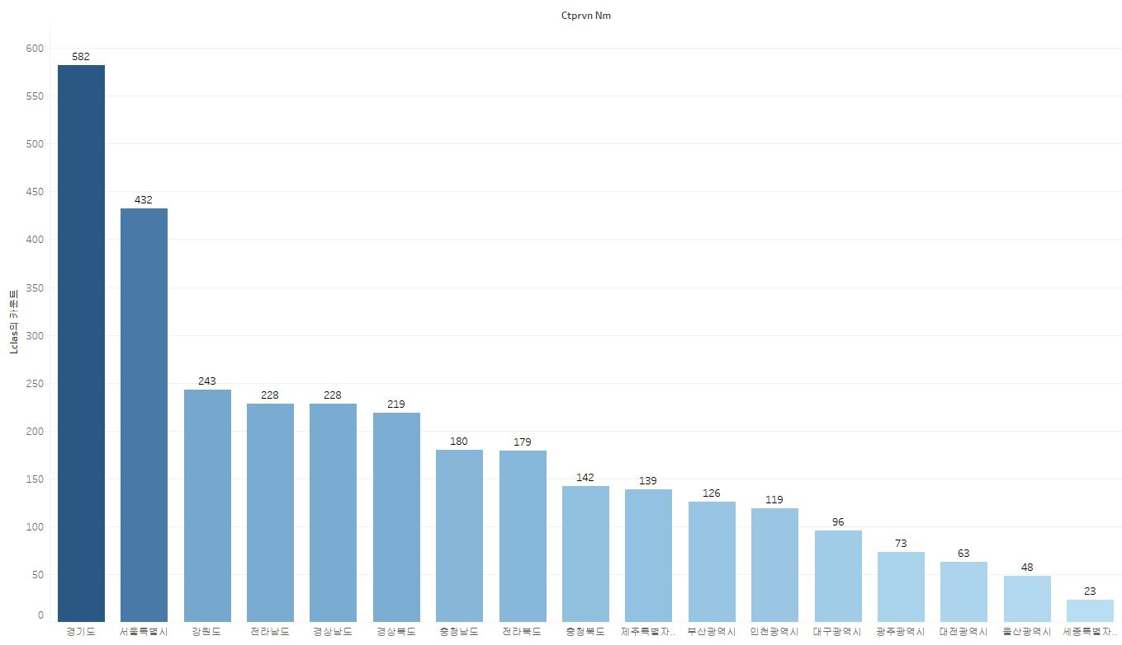
전국 문화시설 수 비교
1. 경기도
2. 서울특별시
3. 강원도
4. 전라남도
5. 경상남도

Slide 4
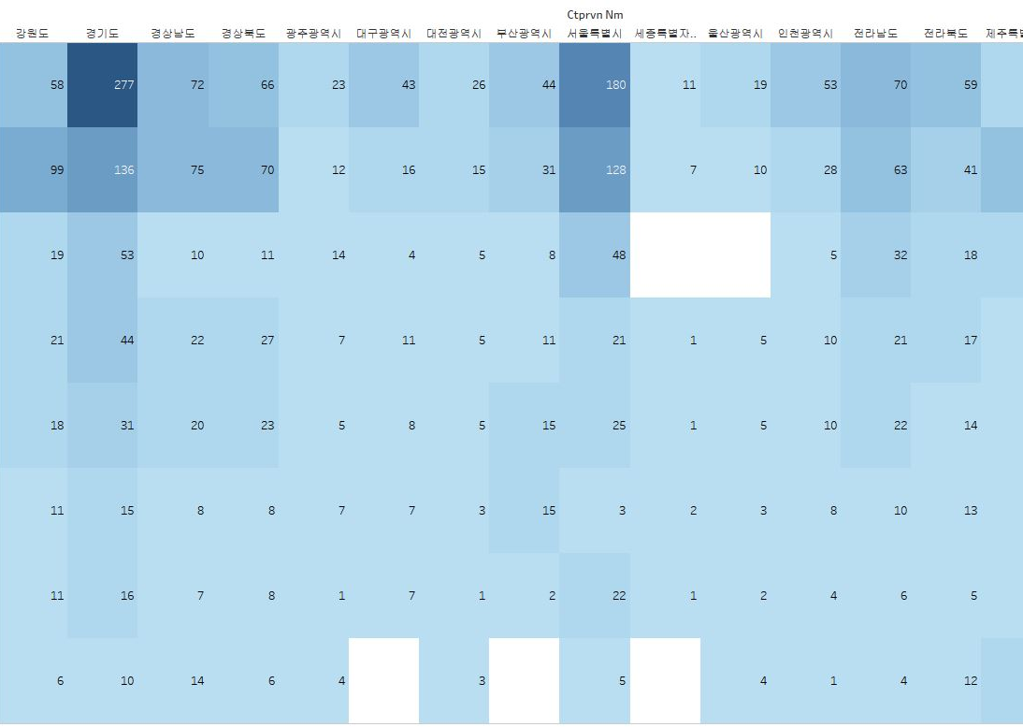
문화시설, 지역별 수 비교
-> 단계별 색상을 20단계로 했는데도 불구하고 색상의 구분이 크게 나지 않는 걸로 봐서 경기도와 서울특별시의 공공도서관, 박물관의 수를 제외하고는 대부분 문화시설의 수는 크게 차이가 나지 않는 것을 확인할 수 있다.

Slide 5
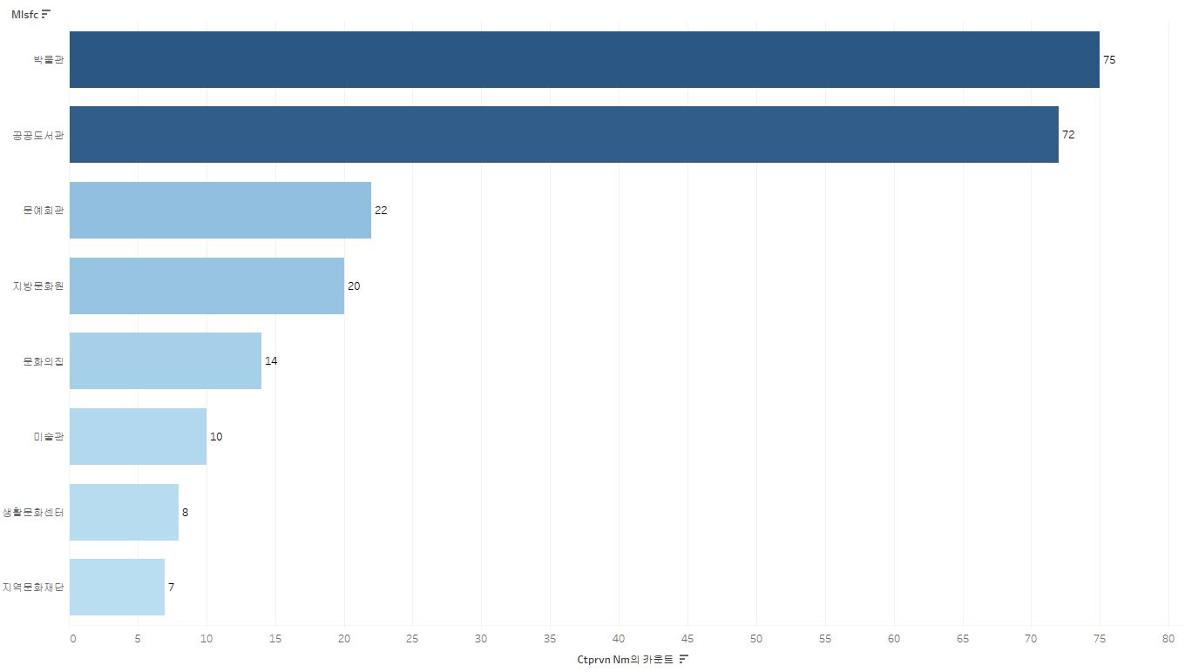
경상남도 문화시설 종류 및 수
양산시가 속한 경상남도의 문화시설 종류와 수를 보면 박물관과 공공도서관의 수가 압도적으로 많고 다양한 문화시설이 분포 되어있는 것을 확인할 수 있다.

Slide 6
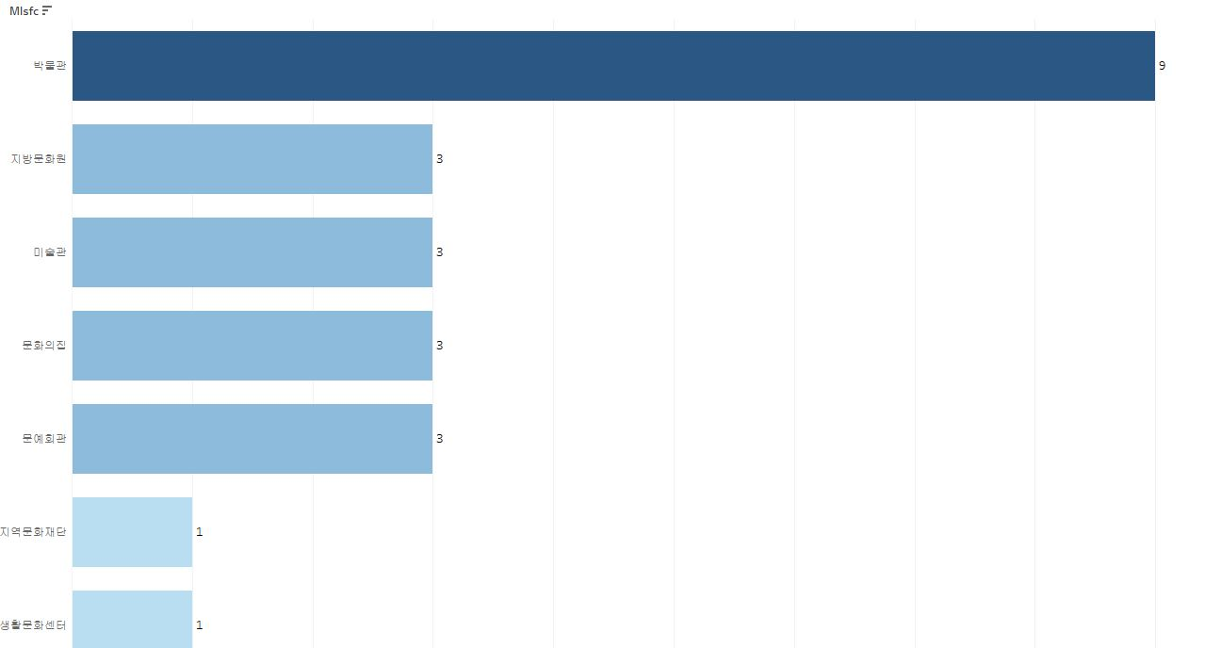
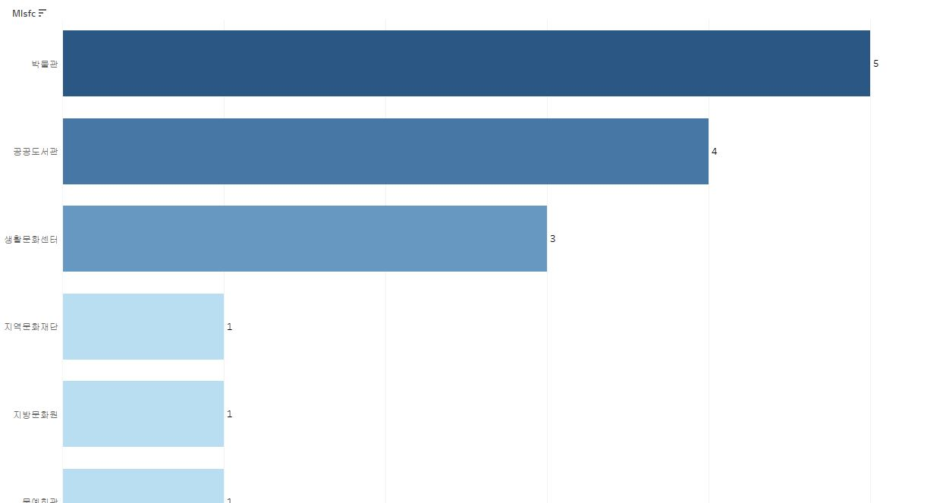
양산시와 유사한 도시의 문화시설 종류와 수
첫 번째는 밀양시, 두 번째는 창원시의 문화시설의 종류와 수를 나타내는 사진이다.
박물관의 수가 제일 많고 다양한 문화시설의 종류가 분포되어 있는 것을 확인할 수 있다.

Slide 7
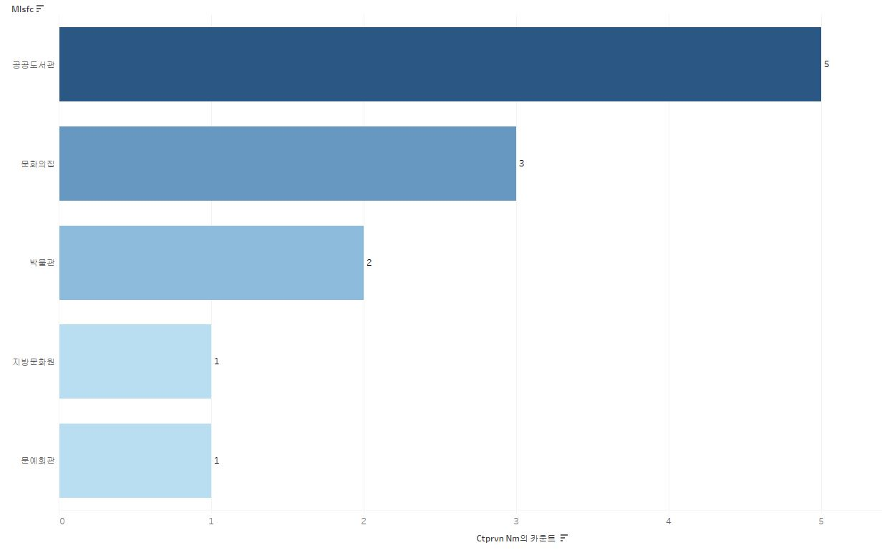
양산시 문화시설의 종류와 수
양산시를 보면 박물관보다 다른 문화시설의 종류가 더 많이 나타나는 것을 확인할 수 있고, 문화시설의 종류 또한 타 지역에 비해 적은 것을 볼 수 있다.

Slide 8
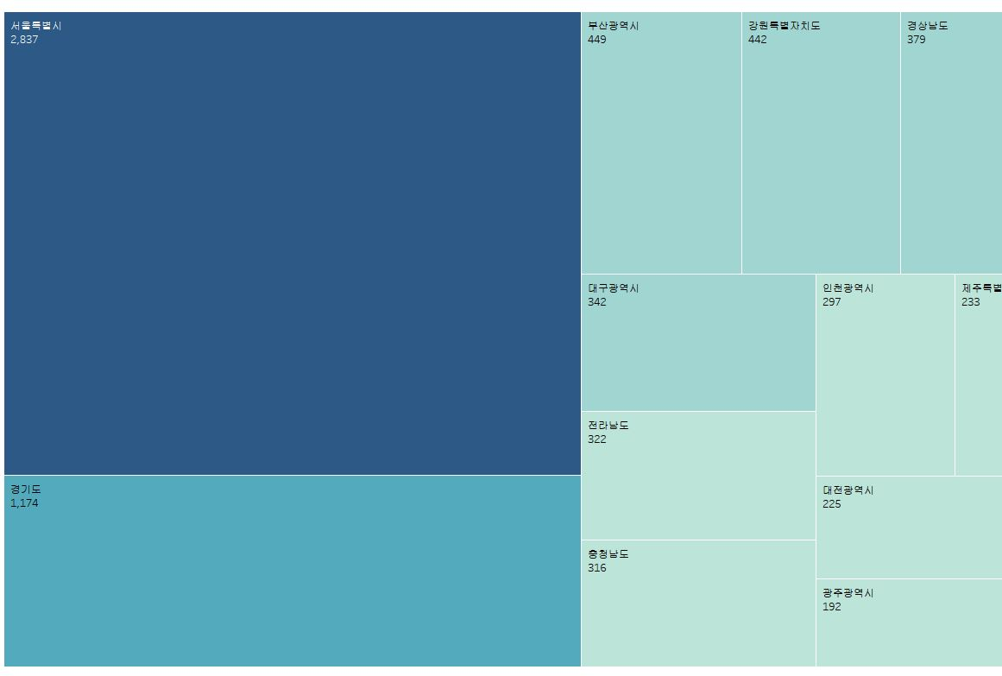
20-30대 인구 수 대비 문화시설 수
20-30대 인구 수 대비 문화시설의 수는 전국 문화시설의 수와 비교했을 때 큰 차이가 없는 것을 확인할 수 있었다.

Slide 9
중요한 점
통계에 따르면 복합쇼핑몰을 이용하는 고객의 60%가 20-30대 고객!
그 중에서도 복합쇼핑몰에 문화공간을 실행중인 곳은 연간 이익이 크게 증가한 것을 확인할 수 있었다.
스타필드 운영사 신세계프라퍼티: 29억 -> 122억
용산 아이파크몰: 1분기 매출 1216억 -> 전년동기 대비 10.3% 증가
더현대 서울: 전년동기 대비 14.1%

Slide 10

결론
따라서 복합쇼핑몰 안에 혹은 근처에 문화시설을 도입하는 것은 매출과 영업이익에 굉장히 중요한 요소가 될 것이다. 따라서 복합 쇼핑몰 근거리에 문화시설을 추가 건립하는 것을 제안합니다.

Slide 11
감사합니다

